Slide 1
多 媒 體 系 統Multimedia System
張家瑋 博士
助理教授
國立臺中科技大學資訊工程系

Slide 2
Foundations of Natural language processing
自然語言處理的原理與應用

Slide 3
自然語言處理的主要範疇
機器翻譯 (Machine Translation)
自然語言理解/語意分析 (Natural Language Understanding / Semantic Analysis)
問答系統 (Question Answering)
萃取式摘要 (Extractive Summarization)
文件分類 (Text Categorization)
自然語言生成 (Natural Language Generation)
進階問答系統 (Advanced Question Answering)
抽象式摘要 (Abstractive Summarization)
聊天機器人 (Chatbot)
語法分析 (Syntactic Parsing)
中文斷詞 (Chinese word segmentation)
詞性標註 (Part-of-speech Tagging)
實體辨識 (Named Entity Recognition)
詞彙依存 (Typed Dependencies)
文法樹 (Parse Tree)
語音辨識 (Speech Recognition)
文字轉語音 (Text to Speech)
語音轉文字 (Speech to Text)

Slide 4
機器翻譯
Machine Translation

Slide 5
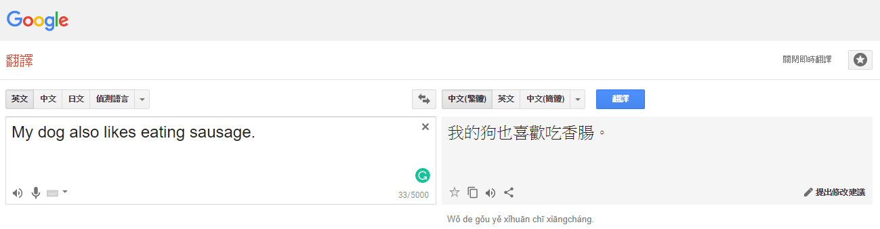
Google 翻譯

Slide 6
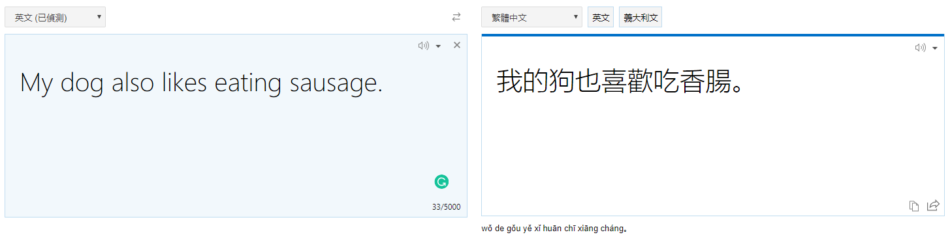
BING 翻譯

Slide 7
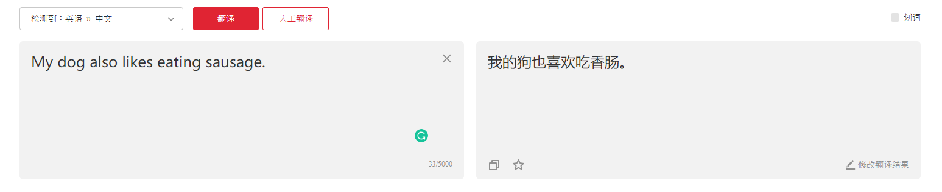
有道翻譯

Slide 8
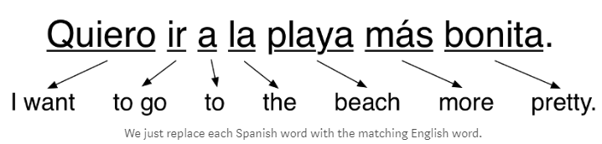
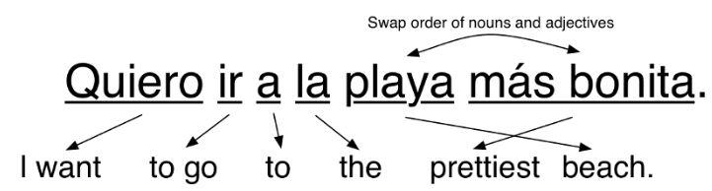
平行語料

Slide 9
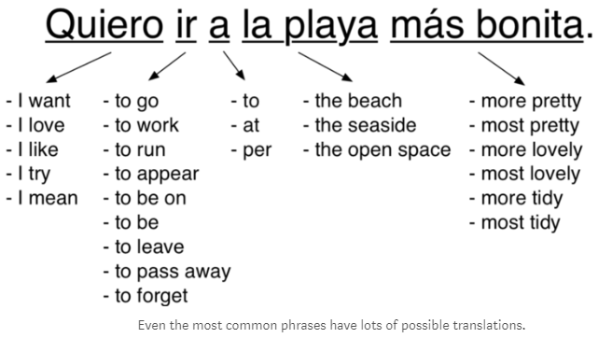
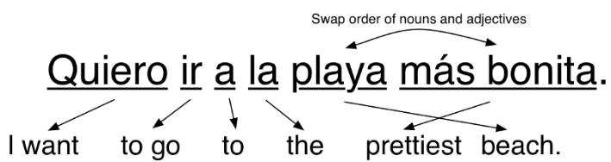
統計式機器翻譯之原理

Slide 10
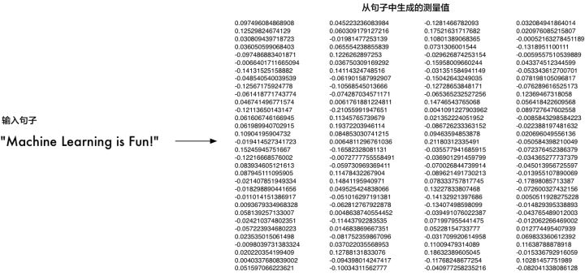
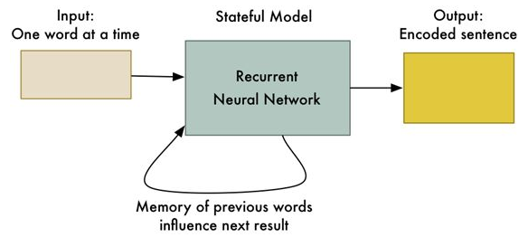
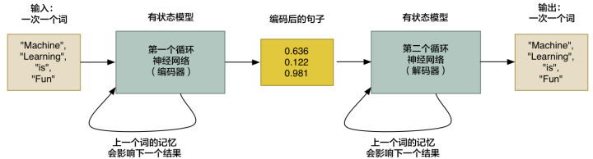
深度學習於機器翻譯之原理
Encoding

Slide 11
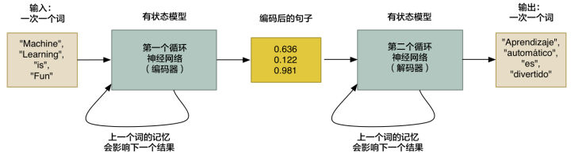
深度學習於機器翻譯之原理
Encoding
Encoder
Decoder

Slide 12
自然語言理解
Natural Language Understanding

Slide 13
Word-sense Disambiguation
Ambiguity: a word or phrase with multiple meanings.
“procure” (I will get the drinks)
“become” (she got scared)
“have” (I have got three dollars)
“understand” (I get it)
Notes:
先前提到的一字多義與關鍵字匹配方法的問題，在這個部份的探討可以得到一些解決契機。
以 get 這個單字為例，在不同上下文的狀況，get 的意義便會有所變化。
而這個問題，可由普林斯頓大學的米勒教授所帶領開發的WordNet得到解決。
WordNet是一個英文詞彙的ontology，所有的字詞是以名詞、動詞、形容與副詞群聚成多個synset，每個synset各自代表了一個特定的概念。
在2009年時，Navigli 歸納了三種基礎於WordNet的解歧義方法。
分別為 Distance-based、Information Content 與以字詞註釋為基礎等三種方法。

Slide 14
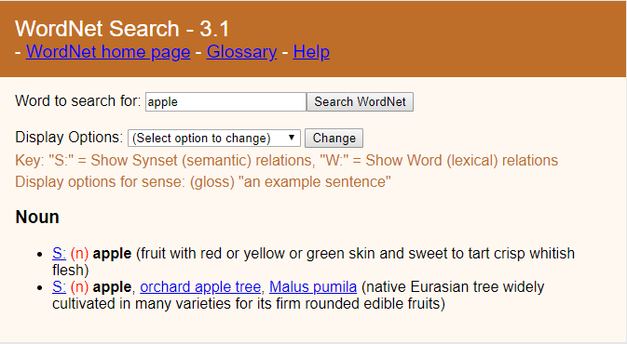
Wordnet
http://wordnetweb.princeton.edu/perl/webwn

Slide 15
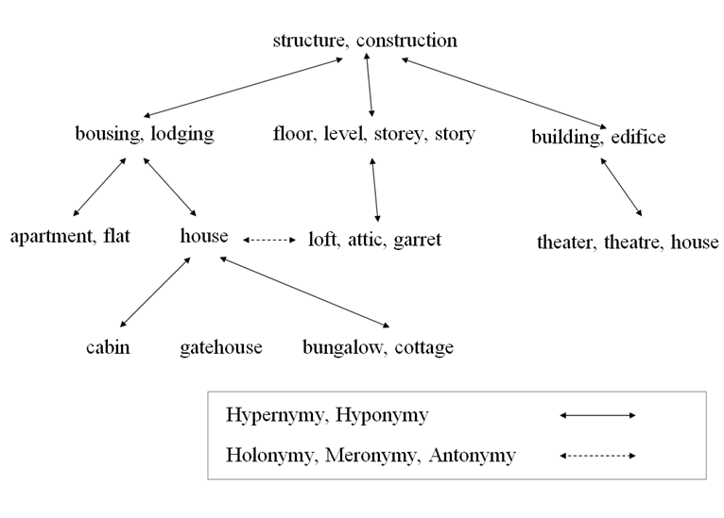
Word-sense Disambiguation
Distance-based: PATH (Rada, Mili, Bicknell, & Blettner, 1989)
Notes:
首先，基本上 WordNet 是樹狀的結構，越上位的概念越抽象越下位的概念越具體，形成概念的上下位關係。而語意關係上，不只上下位關係，也有平行的整體與部份的關係。
而Distance-based方法即是利用WordNet的結構來設計的概念量化方法，例如使用PATH方法測量 apartment 到 theater 的距離是 4，那麼相似度值就是取倒數為 ¼。
*Loft 閣樓
而 Information Content 方法則是利用WordNet的上下位關係以及利用字詞出現在 Brown Corpus 的機率，利用 log 2 公式計算出資訊量，而兩個單字共享的最大資訊量便可知其意義為何。 *Information Content -> Brown Corpus 1961 第一個 100萬字語料庫
而Gloss則是利用字典中對於單字的注釋，利用 VSM 的方式計算相似度來得知兩個單字之間最相似的意義。
以上就是利用WordNet可以做到語意的量化與解決歧義問題的三種方法。
Patwardhan, S. (2003). Incorporating dictionary and corpus information into a context vector measure of semantic relatedness (Doctoral dissertation, University of Minnesota, Duluth).
Resnik, P. (1995). Using information content to evaluate semantic similarity in a taxonomy. arXiv preprint cmp-lg/9511007.

Slide 16
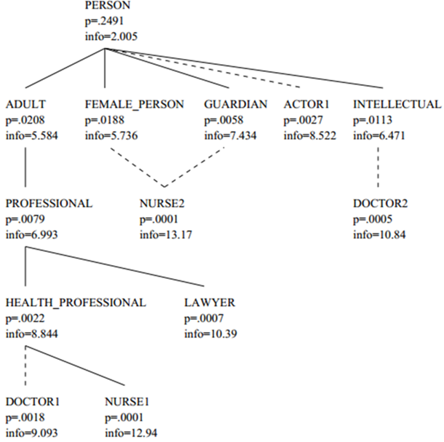
Word-sense Disambiguation
Information Content-based: RES (Resnik, 1995)
Notes:
首先，基本上 WordNet 是樹狀的結構，越上位的概念越抽象越下位的概念越具體，形成概念的上下位關係。而語意關係上，不只上下位關係，也有平行的整體與部份的關係。
而Distance-based方法即是利用WordNet的結構來設計的概念量化方法，例如使用PATH方法測量 apartment 到 theater 的距離是 4，那麼相似度值就是取倒數為 ¼。
*Loft 閣樓
而 Information Content 方法則是利用WordNet的上下位關係以及利用字詞出現在 Brown Corpus 的機率，利用 log 2 公式計算出資訊量，而兩個單字共享的最大資訊量便可知其意義為何。 *Information Content -> Brown Corpus 1961 第一個 100萬字語料庫
而Gloss則是利用字典中對於單字的注釋，利用 VSM 的方式計算相似度來得知兩個單字之間最相似的意義。
以上就是利用WordNet可以做到語意的量化與解決歧義問題的三種方法。
Patwardhan, S. (2003). Incorporating dictionary and corpus information into a context vector measure of semantic relatedness (Doctoral dissertation, University of Minnesota, Duluth).
Resnik, P. (1995). Using information content to evaluate semantic similarity in a taxonomy. arXiv preprint cmp-lg/9511007.

Slide 17
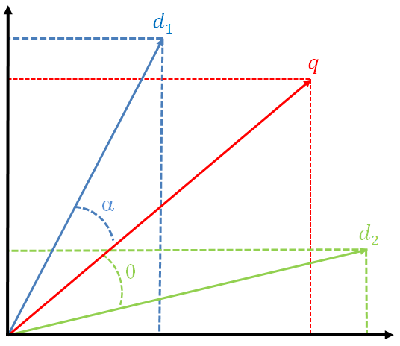
Word-sense Disambiguation
Cute | Cunning
1. attractive especially by means of smallness or prettiness or quaintness | 1. attractive especially by means of smallness or prettiness or quaintness
2. obviously contrived to charm | 2. marked by skill in deception
 | 3. showing inventiveness and skill
Gloss-based: VECTOR (Patwardhan, 2003)
Notes:
首先，基本上 WordNet 是樹狀的結構，越上位的概念越抽象越下位的概念越具體，形成概念的上下位關係。而語意關係上，不只上下位關係，也有平行的整體與部份的關係。
而Distance-based方法即是利用WordNet的結構來設計的概念量化方法，例如使用PATH方法測量 apartment 到 theater 的距離是 4，那麼相似度值就是取倒數為 ¼。
*Loft 閣樓
而 Information Content 方法則是利用WordNet的上下位關係以及利用字詞出現在 Brown Corpus 的機率，利用 log 2 公式計算出資訊量，而兩個單字共享的最大資訊量便可知其意義為何。 *Information Content -> Brown Corpus 1961 第一個 100萬字語料庫
而Gloss則是利用字典中對於單字的注釋，利用 VSM 的方式計算相似度來得知兩個單字之間最相似的意義。
以上就是利用WordNet可以做到語意的量化與解決歧義問題的三種方法。
Patwardhan, S. (2003). Incorporating dictionary and corpus information into a context vector measure of semantic relatedness (Doctoral dissertation, University of Minnesota, Duluth).
Resnik, P. (1995). Using information content to evaluate semantic similarity in a taxonomy. arXiv preprint cmp-lg/9511007.

Slide 18
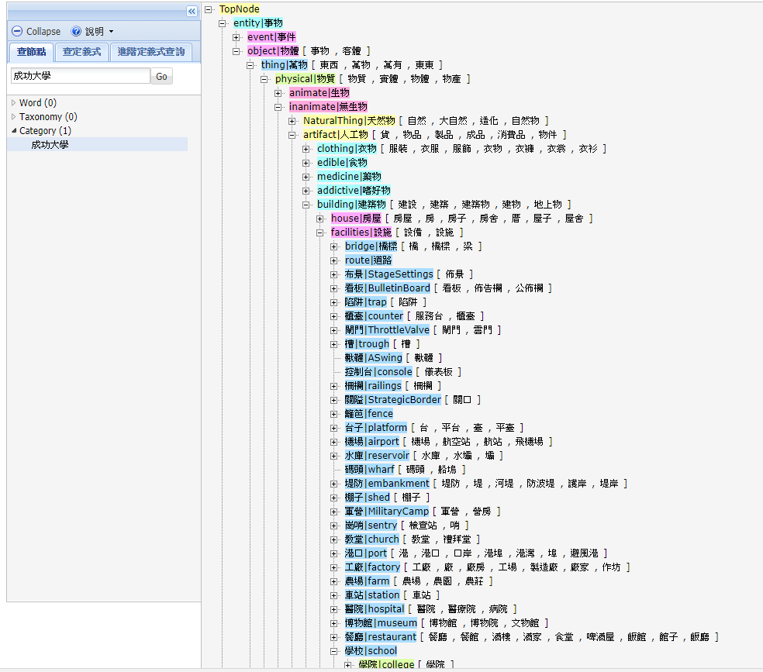
廣義知網知識本體
http://ehownet.iis.sinica.edu.tw/ehownet.php

Slide 19
Vector Representation
 | w₁ | w₂ | w₃ | .. | .. | .. | w_{n-1} | w_{n} | label
D₁ | 0.11 | 0.23 | 0 | .. | .. | .. | 0.57 | 0 | 0
D₂ | 0 | 0 | 0 | .. | .. | .. | 0.29 | 0.7 | 1
D₃ | 0 | 0.81 | 0.44 | .. | .. | .. | 0 | 0 | 0
D₄ | 0 | 0.37 | 0 | .. | .. | .. | 0 | 0.16 | 1
.. | .. | .. | .. | .. | .. | .. | .. | .. | ..
D_{k} | .. | .. | .. | .. | .. | .. | .. | .. | 1

Slide 20




TF-IDF
TF: term frequency:
IDF: inverse document frequency:
where:
|D|: total number of documents in the corpus
: number of documents where term t_{i} appears
Then:

Slide 21
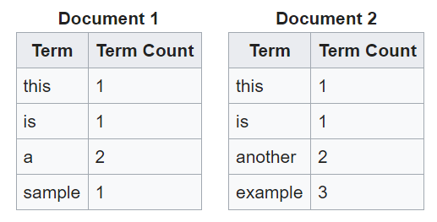
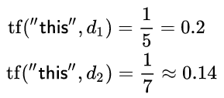


The calculation of tf–idf for the term "this" is performed as follows:
,
So tf–idf is zero for the word "this", which implies that the word is not very informative as it appears in all documents.

Slide 22
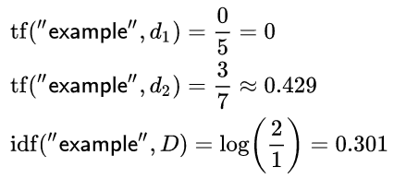
A slightly more interesting example arises from the word "example", which occurs three times only in the second document:
,

Slide 23
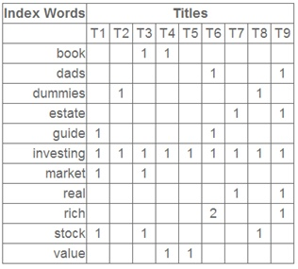
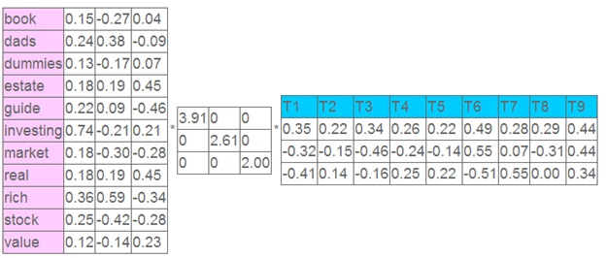
潛藏語意分析(LSA)
奇異值分解
Singular Value Decomposition (SVD)
Notes:
左奇異向量的第一列表示每一個詞的出現頻繁程度，雖然不是線性的，但是可以認為是一個大概的描述，比如book是0.15對應文檔中出現的2次，investing是0.74對應了文檔中出現了9次，rich是0.36對應文檔中出現了3次；其次，右奇異向量中一的第一行表示每一篇文檔中的出現詞的個數的近似，比如說，T6是0.49，出現了5個詞，T2是0.22，出現了2個詞。

Slide 24
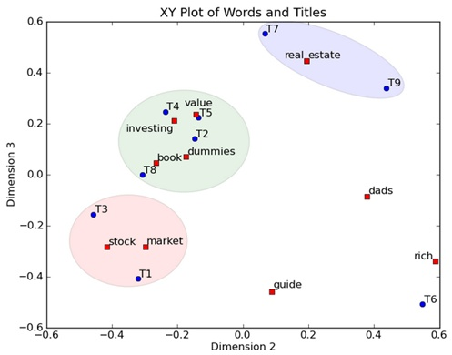
潛藏語意分析(LSA)
文件分類/主題探勘
語意分析
Notes:
每一個紅色的點，都表示一個詞，每一個藍色的點，都表示一篇文檔，這樣我們可以對這些詞和文檔進行聚類，比如說stock 和 market可以放在一類，因為他們老是出現在一起，real和estate可以放在一類，dads，guide這種詞就看起來有點孤立了，我們就不對他們進行合併了。按這樣聚類出現的效果，可以提取文檔集合中的近義詞，這樣當用戶檢索文檔的時候，是用語義級別（近義詞集合）去檢索了，而不是之前的詞的級別。

Slide 25
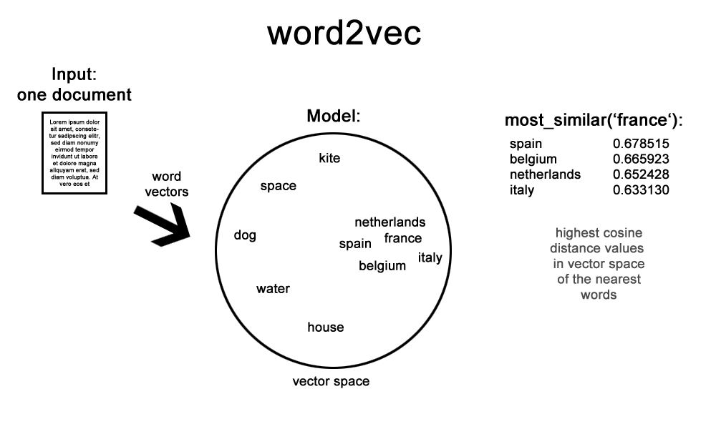



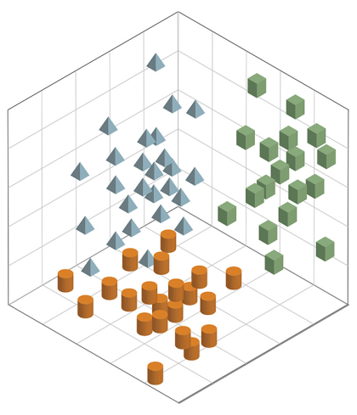
文字檔案
透過向量比對
找出相似的資料
將被拆解成多個字元
解析成多元維度的向量

Slide 26
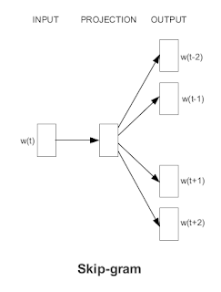
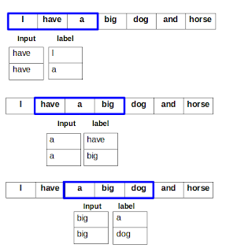
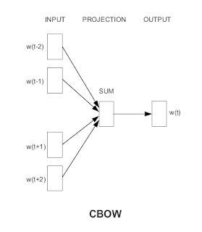
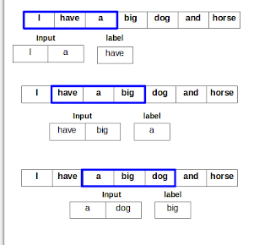
http://zongsoftwarenote.blogspot.com/2017/04/word2vec-model-introduction-skip-gram.html

Slide 27
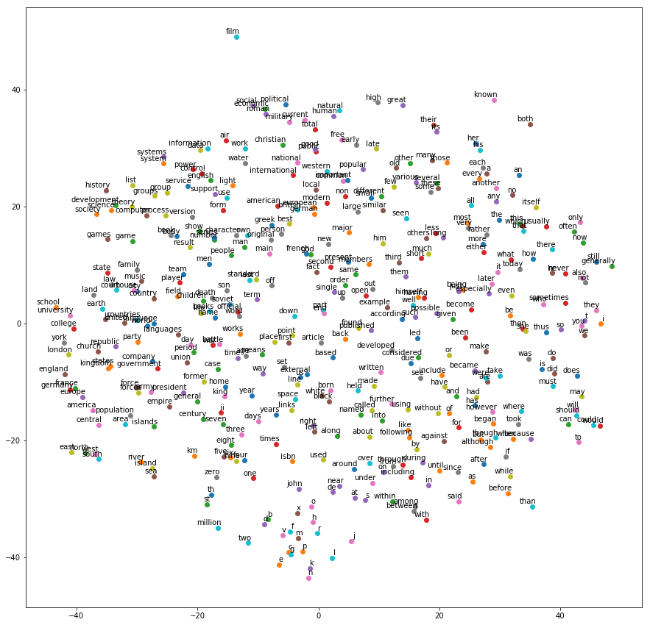

Slide 28
語法分析
Syntactic Parsing

Slide 29
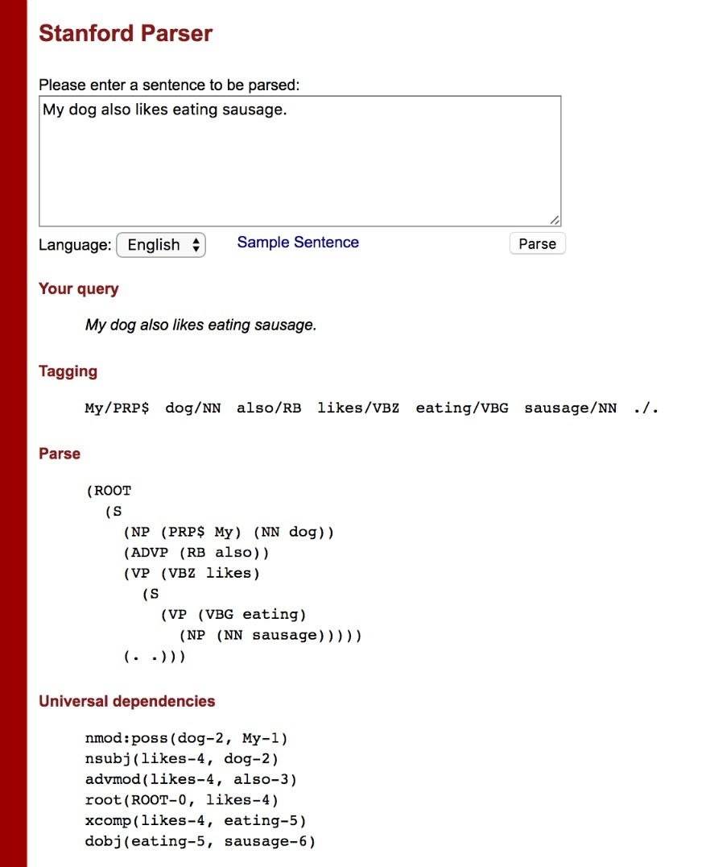
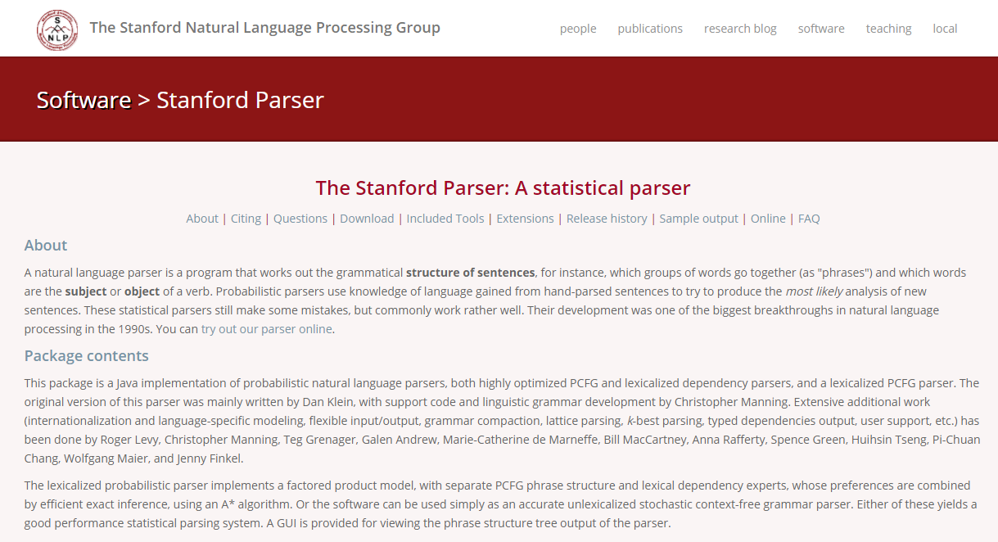
Stanford Parser
http://nlp.stanford.edu:8080/parser/

Slide 30
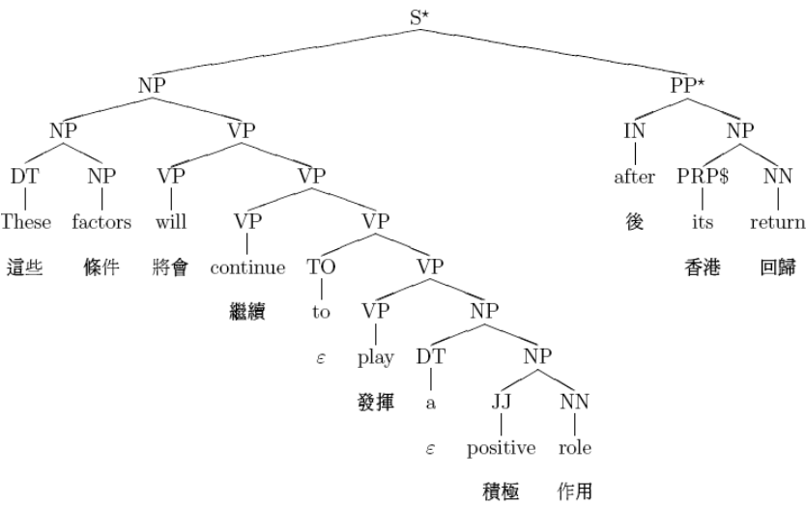
Parse tree

Slide 31
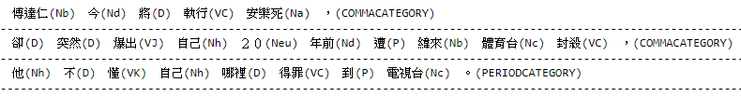
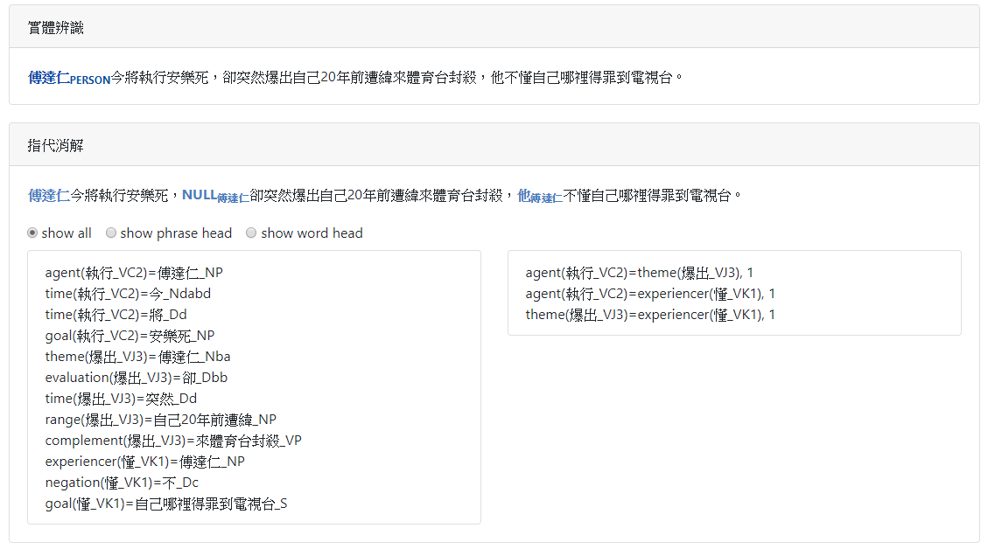
中研院
中研院CKIP Lab – 繁體中文剖析工具
http://ckip.iis.sinica.edu.tw:8080/demo/

Slide 32
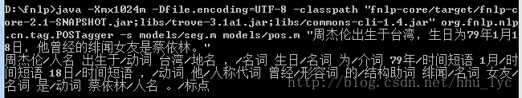
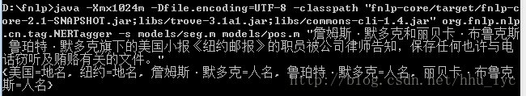
FudanNLP
復旦NLP - 簡體中文剖析工具
https://blog.csdn.net/hhu_lyc/article/details/79179619

Slide 33
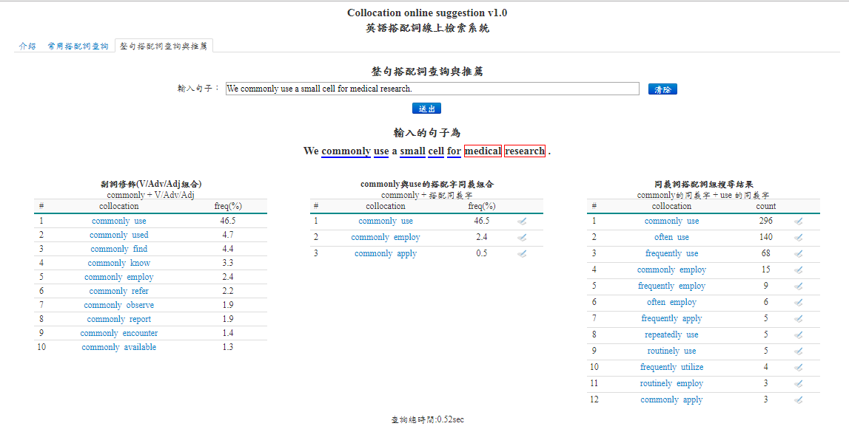
以語言學習輔助工具為例

Slide 34
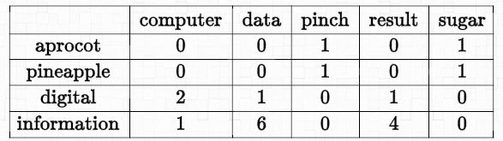
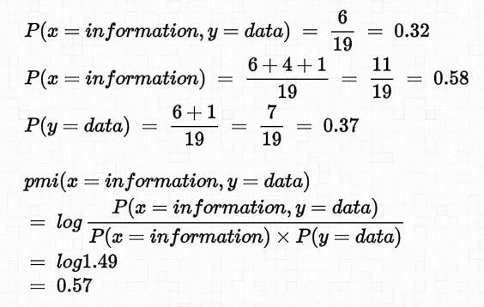
以語言學習輔助工具為例

Slide 35
Thinking Time
Potential Applications

Slide 36
Open Datasets

Slide 37
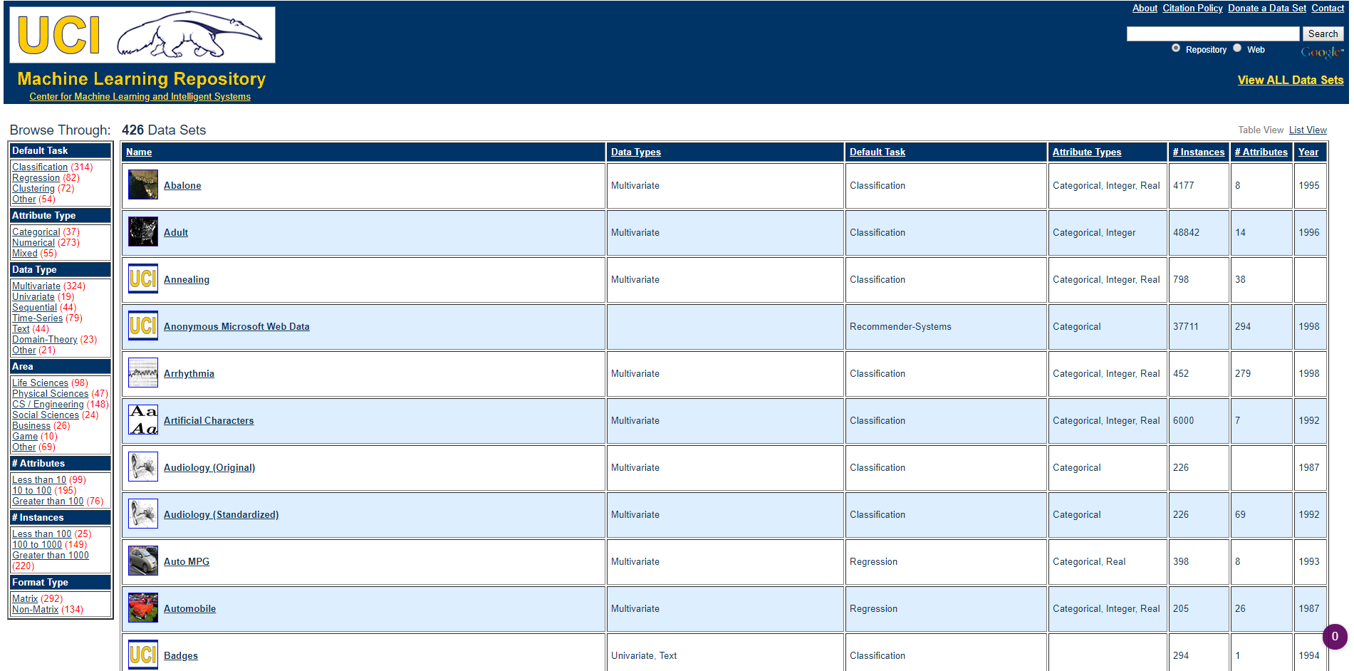
UC Irvine Machine Learning Repository
http://archive.ics.uci.edu/ml/datasets.html
資料型態
任務
資料筆數

Slide 38
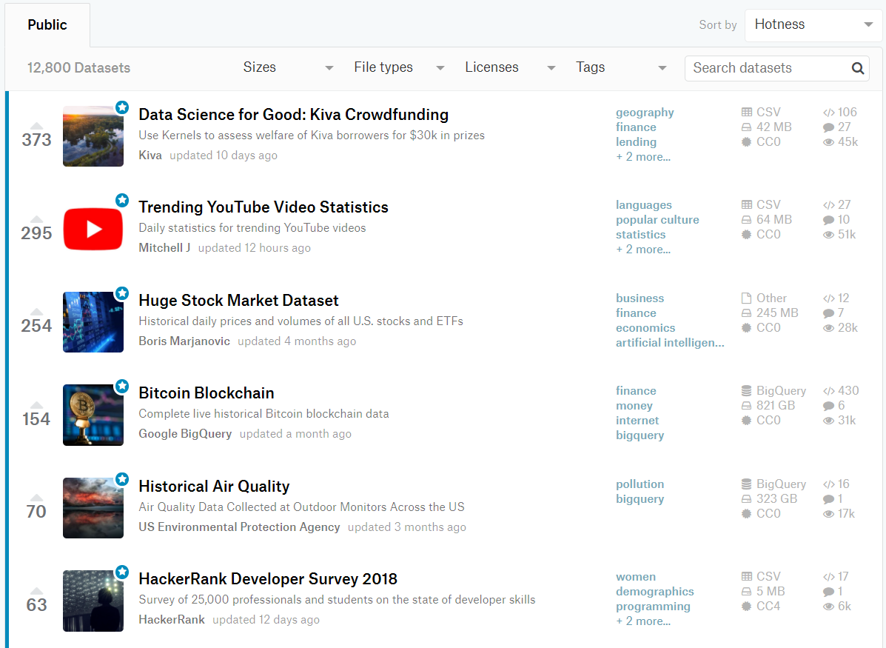
Kaggle DataSets
https://www.kaggle.com/datasets

Slide 39
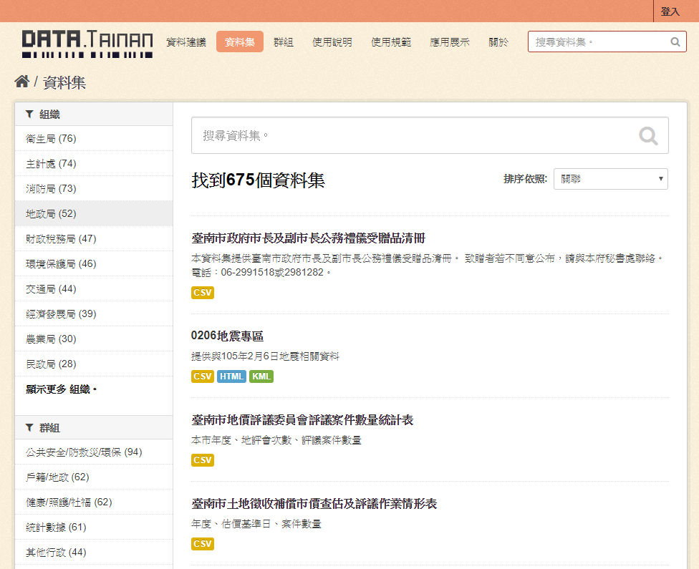
臺南市開放資料
http://data.tainan.gov.tw/dataset

Slide 40
Thank you

